Slide 1
OpenCV
Rajčević Luka

Slide 2

Sadržaj
Općenito o OpenCV-u
Korištenje biblioteke
Primjeri
Zaključak

Slide 3
Općenito o OpenCV-u (I)
Computer vision biblioteka otvorenog koda
jednostavan i brz razvoj aplikacija
velik broj implementiranih funkcija i algoritama

Slide 4
Općenito o OpenCV-u (II)
Open-source
Trenutna verzija 2.4.8 (planira se izdavanje 3.0 verzije) – već postoje tutoriali
Pisan u C-u (C++), sa sučeljima i za druge jezike (Java, Python, Ruby..)

Slide 5
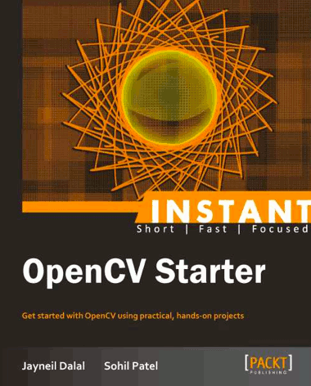
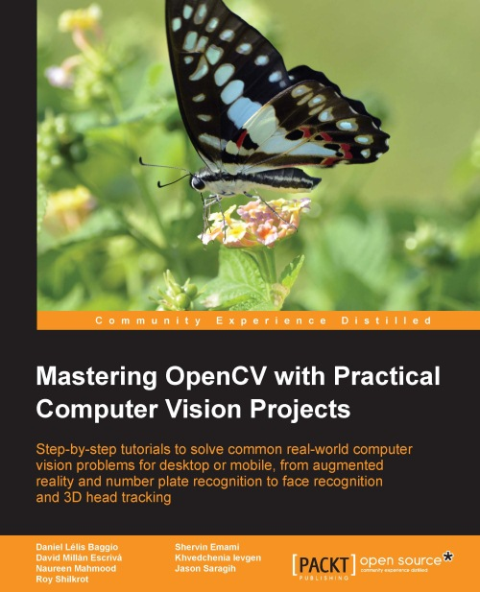
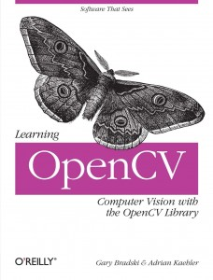
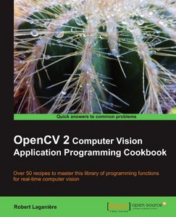
Općenito o OpenCV-u (III)
Jako dobro dokumentirana biblioteka
Mnogo tutoriala i guide-ova (s primjerima)
Dosta knjiga napisano na temu OpenCV-a

Slide 6
Korištenje biblioteke
Instalacija (poveznice na web stranici)
#include (import, require) biblioteke
to je to
2 primjera
  Otvaranje slike (normalni i BW mod)
  Pokretanje web kamere

Slide 7
Primjeri
3 primjera
  Blending slika
  Dodavanje efekta na kameru
  Prepoznavanje lica na slikama
Primjeri su na web stranici

Slide 8
Zaključak
besplatna, open-source biblioteka
više-plaformska (Win, Linux, OsX)
47+ mil. ljudi u community-ju
Široko rasprostranjena biblioteka
  Google, Yahoo, Microsoft, Facebook...

